Slide 1
LA TERRA CI DA' VITA, DIFFERENZIANDO DIAMO VITA ALLA TERRA
IIS “ITCG-LC”
San Marco Argentano (CS)
Non andare dove il sentiero ti può portare; vai invece dove il sentiero non c’è ancora e lascia dietro di te una traccia. (Ralph Waldo Emerson)
Ha inizio il nostro viaggio >>>>>>>>>

Slide 2
Il Nostro Progetto

Slide 3
DOMANDE :
1)Nel Comune di San Marco Argentano come viene gestita la raccolta differenziata ?
2)La realizzazione del Progetto che ci siamo proposti di seguire come ha influito sulla raccolta e quali sono stati I vantaggi ?

Slide 4
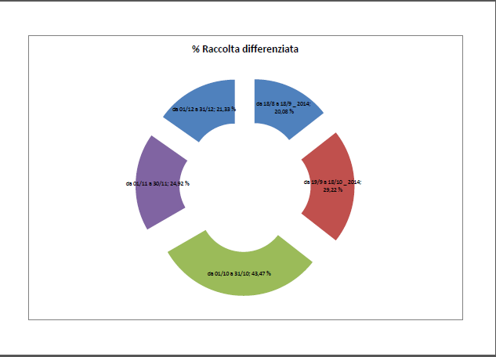
DATI
http://www.comune.sanmarcoargentano.cs.it/
2014
??????

Slide 5
Cosa è poi Successo ???
I DATI NON sono stati Più Raccolti e Perché, oppure sono stati Raccolti ma non pubblicati.
?????????
Cerchiamo Altre Notizie>>>>>>>

Slide 6
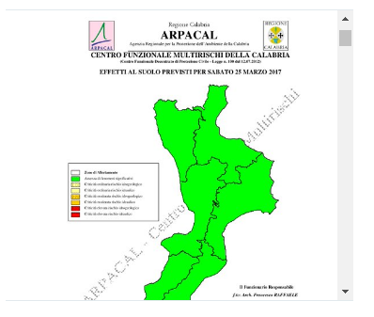
Dati
http://www.arpacal.it/

Slide 7
Primi Risultati
Interessante !!!!!!!
Cosenza la provincia più virtuosa

Slide 8
Benissimo CS ..!!!!
RD 2015 > RD 2014 >RD 2013

Slide 9
E San Marco ?????
Comunicato stampa del 28 novembre 2016
ARPACAL
E’ Casale Bruzio , in provincia di Cosenza , con l’87,61 % dei rifiuti che vanno in differenziata , il comune della Calabria più virtuoso nel 2015
San Marco Argentano è solo al 26,33 %

Slide 10
Dati
Insieme alla Nostra referente, prof.ssa Tocci Nicolina, ABBIAMO DECISO di fissare un incontro con il Sindaco del Comune di San Marco Argentano e con tutta la cittadinanza ………..

Slide 11
EVENTO OPEN DATA DAY

Slide 12
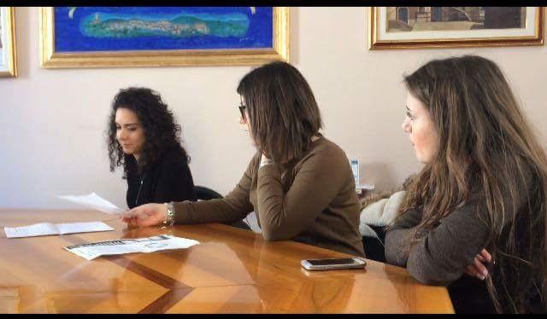
Intervista all’assessore all’ambiente Avv. Fenisia Di Cianni
San Marco Argentano , 22 febbraio 2017
L’alunna Carnevale ha chiesto all’assessore il motivo per cui i dati statistici pubblicati sul sito web del comune di S. Marco Argentano siano fermi al 2014 e non siano stati ancora aggiornati. “Le motivazioni sono state addotte al fatto che il sito del comune è gestito dall’Aspanet, società che non ha svolto per tempo l’aggiornamento dei dati sulla raccolta differenziata: per porre rimedio al problema, il comune ha già avviato un progetto per velocizzare l’aggiornamento dei dati in autonomia “

Slide 13
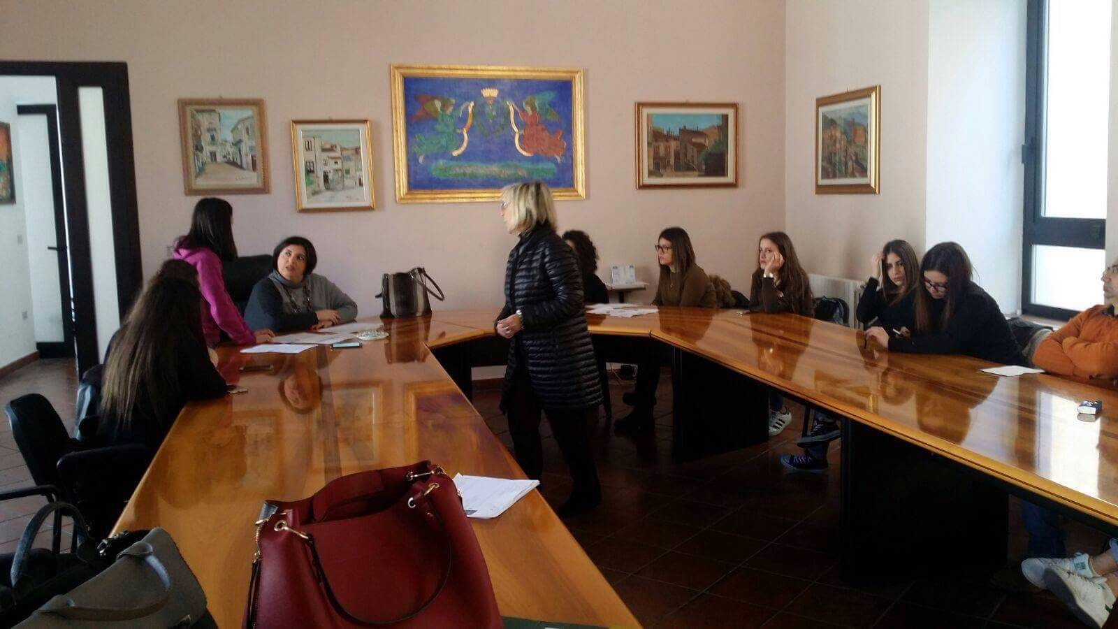
Intervista all’assessore all’ambiente Avv. Fenisia Di Cianni
San Marco Argentano , 22 febbraio 2017
L’alunna Tassone ha posto all’assessore il seguente quesito: “Potrebbe spiegarci da cosa è determinata la percentuale così bassa del 26,33% , dato estrapolato dal Comunicato Stampa pubblicato , lunedì 28 novembre 2016 ore 16:16 ,dall’ ARPACAL sulla raccolta differenziata del 2015 ,considerato che la media raggiunta dalla provincia di Cosenza è del 26,33 % e dal comune di Casole Bruzio del 87,61% , risultato anche il comune della Calabria più virtuoso?“

Slide 14
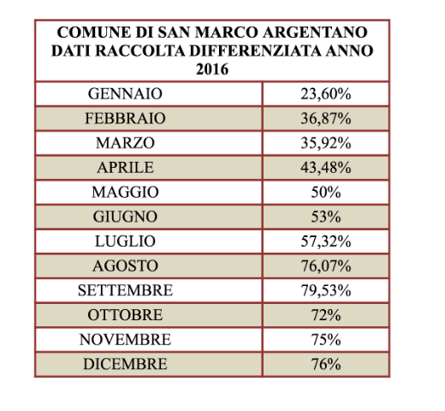
Intervista all’assessore all’ambiente Avv. Fenisia Di Cianni
Nuovi Dati …..BENISSIMO !!!!!!

Slide 15
Intervista all’assessore all’ambiente Avv. Fenisia Di Cianni
Altro quesito: “Il Comune ha già partecipato o intende partecipare al Programma Operativo Regionale 2014-2020, Interventi per il miglioramento della Raccolta Differenziata in Calabria ?”
“Il Comune di San Marco, come tutti i comuni, potrà partecipare solo se aderirà all’A.T.O. (Ambito territoriale ottimale diviso poi in A.R.O), ma San Marco non intende aderire, in quanto avendo raggiunto una buona percentuale per la Raccolta Differenziata, potrà applicare una tariffa (TARI) inferiore e più vantaggiosa per i cittadini. Se il Comune di San Marco aderirà all’A.R.O. POLLINO, area composta da 16 comuni con Castrovillari Capofila, i dati del nostro Comune saranno utilizzati per fare media con i dati dei comuni aderenti e meno virtuosi, ciò abbasserà la nostra percentuale e di conseguenza la tariffa da applicare ai cittadini per il servizio non ripagherebbe certamente i loro sforzi, vanificando così l’ottimo risultato del 76% raggiunto.”

Slide 16
Ultima Domanda
Avv. Fenisia Di Cianni e….. per il FUTURO…….
Cosa intende fare il Comune per raggiungere e mantenere l’obiettivo del 65% di R.D. entro il 2020?
“San Marco è già un comune virtuoso per la raccolta differenziata in un contesto di non virtuosismo, ma necessita di mezzi più piccoli per la raccolta porta a porta dei rifiuti del Centro Storico: ciò consentirebbe di innalzare la percentuale media dei rifiuti.”

Slide 17
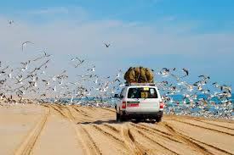
Il nostro viaggio non è ancora finito……..

Slide 18
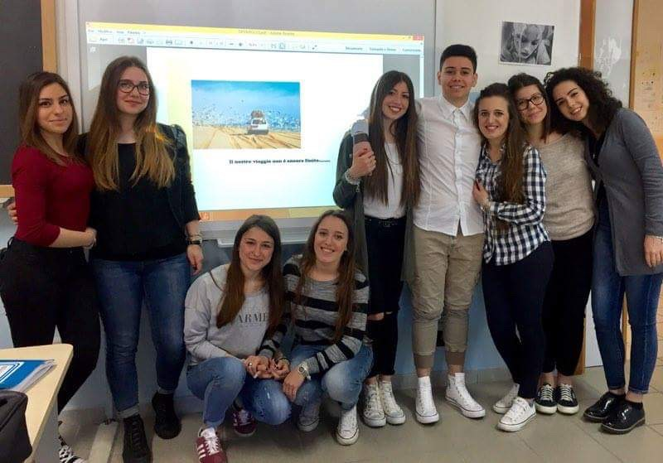
Continuate a seguirci >>>>>>>

